Slide 1
Normandië
Annabel Schoenmakers, Onno Tielemans, Soraya Sies en Jeroen van de Vaart

Slide 2
Content.
1. Tourisme
2. guerre
3. emplacement
4. démographie

Slide 3
Tourisme(annabel)

Slide 4
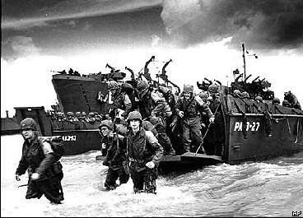
Guerre(soraya)
-guerre
-bombes
-invasions
- l'histoire de normandië
- Deuxième Guerre mondiale est très connu.
-le invasions

Slide 5
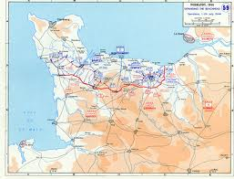
emplacement(onno)
-nord-ouest
-Canal
-Normandie

Slide 6
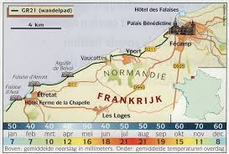
démographie(Jeroen)
-3,3 millions
-Rouen
-Capitale.

